Slide 1
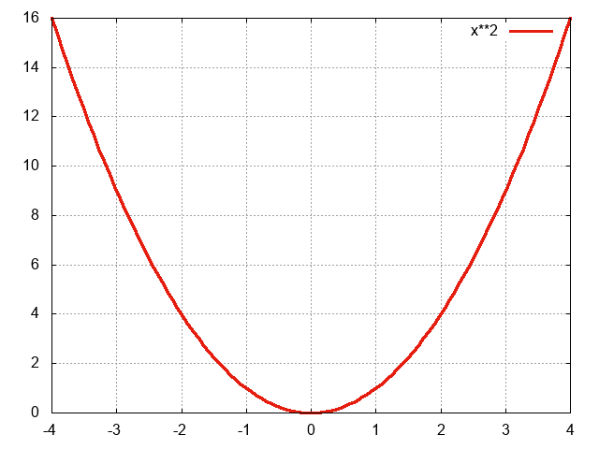
x₀における
関数の傾き
x₀

Slide 2
x₂
x₁
x₀
極小値
（この関数では最小値）

Slide 3
関数の傾き
が大きい
関数の傾き
が小さい
極小値

Slide 4
こちらの領域は
関数の傾き
は負
こちらの領域は
関数の傾き
は正
極小値

Slide 5
修正量が大きすぎると発散する．
学習係数ηで調節する．
③
②
①
x₁
極小値
x₀
x₂

Slide 6
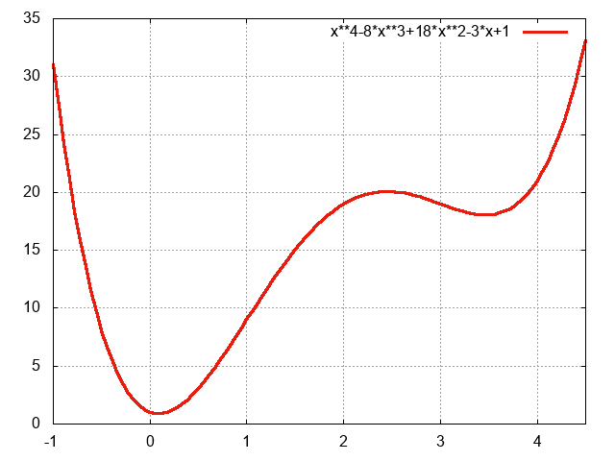
弱点
・初期値に依存する
・最小値が求まるとは限らない
（極小値しか求まらない）
極小値
極小値
極小値

